Slide 1
Kosten- und Preistheorie Die Gewinnfunktion G(x)

Slide 2
Die Gewinnfunktion $G(x)$
Die Gewinnfunktion G(x) ergibt sich aus dem Erlös und den Kosten:
$$G\left(x\right)=E\left(x\right)−K(x)$$
$G(x)$ gibt den Gewinn bzw. Verlust bei x produzierten & verkauften Stück an!
$G\left(x\right)>0→$Gewinn (Erlös > Kosten)
$G\left(x\right)=0 →$weder Gewinn noch Verlust (Erlös = Kosten)
$G\left(x\right)<0→$ Verlust (Kosten > Erlös)

Slide 3
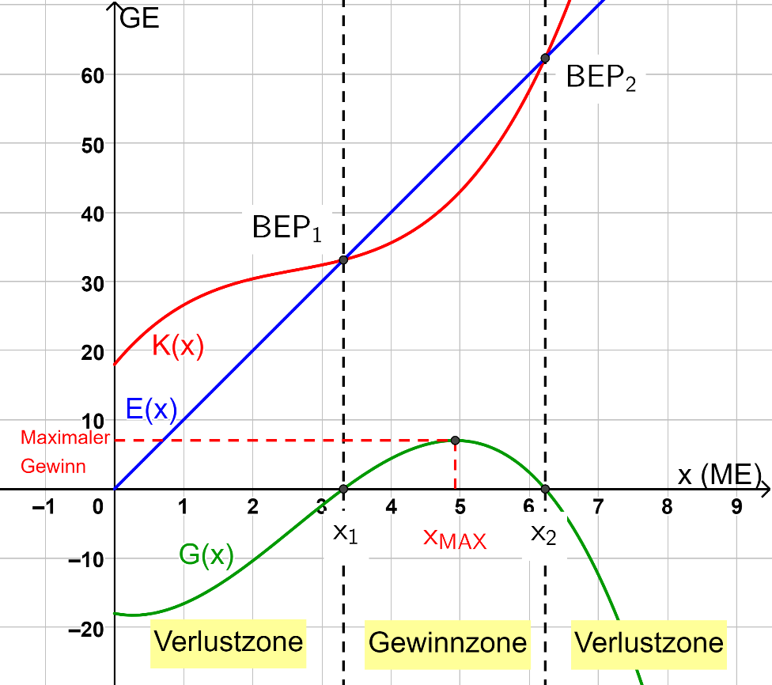
Begriffe
Verlustzone: Bereich/e, in denen Verlust erzielt wird: $G\left(x\right)<0$
Gewinnzone: jenes Intervall bzw. Bereich, in dem Gewinn erzielt wird: $G\left(x\right)>0$

Slide 4
Begriffe
Der break-even-point 1 ist jener Punkt, bei dem der Gewinn das erste Mal nicht mehr negativ ist (=1. Nullstelle der Gewinnfunktion).
Generell gilt bei einem break-even-point, dass weder Gewinn noch Verlust erwirtschaftet wird (Erlös = Kosten).
Berechnung der break-even-points:
$G\left(x\right)=0$ oder $E\left(x\right)=K(x)$

Slide 5
Begriffe
Die Gewinngrenzen $x_{1}$ und $x_{2}$ sind jene Stellen, an denen der Gewinn 0 ist.
(= Stellen der break-even-points)
$x_{1}$ nennt man die untere bzw. $x_{2}$ die obere Gewinngrenze. Die beiden Gewinngrenzen sind die Grenzen für die Gewinnzone. Es gilt für die Gewinnzone: $(x_{1};x_{2})$
Berechnung der Gewinngrenzen: $G\left(x\right)=0$

Slide 6
Begriffe
Das Gewinnmaximum $G_{max}$ wird mithilfe des Hochpunktes der Gewinnfunktion bestimmt.
Maximum = Extremum -> 1. Ableitung gleich 0
$G^{′}\left(x\right)=0→x_{MAX}$ … Stückzahl in ME, bei der der maximale Gewinn auftritt.
Einsetzen in die Gewinnfunktion, um den maximalen Gewinn zu erhalten:
Maximaler Gewinn $=G(x_{max})$

Slide 7
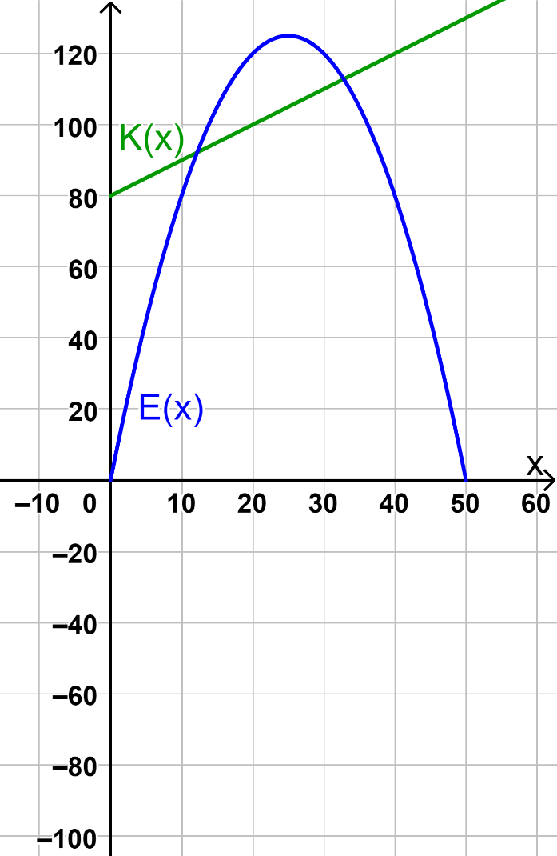
Bsp. 1) Die Abbildung zeigt die Darstellung einer linearen Kostenfunktion und einer quadratischen Erlösfunktion.
Gib die Funktionsgleichung der Kostenfunktion K an.
Begründe, warum die zugehörige Gewinnfunktion $G(x)$ eine quadratische Funktion sein muss.
Zeichne den Graphen der Gewinnfunktion im Intervall $[0;45]$ein.

Slide 8
Gib die break-even-points an. Erkläre die Bedeutung dieser speziellen Punkte.
Wie ändern sich die Gewinngrenzen, wenn die Fixkosten verringert werden?
Gib die beiden Gewinngrenzen an, wenn die Fixkosten auf 40 GE gesenkt werden. Ermittle graphisch!

Slide 9
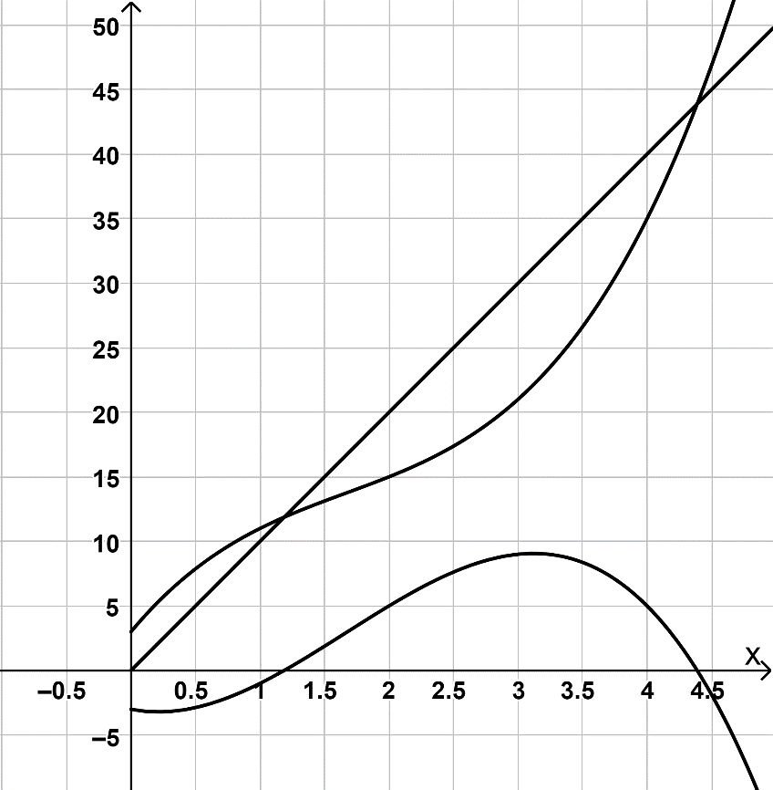
Bsp. 2) Die Graphen einer Kostenfunktion, Erlösfunktion und Gewinnfunktion sind im Koordinatensystem dargestellt.
Beschrifte die drei Graphen.
Bestimme die Gewinngrenzen und die Verlust- und Gewinnzonen.
Bestimme graphisch den maximalen Gewinn.

Slide 10
Die Grenzgewinnfunktion $G′(x)$
G‘(x) gibt die ungefähre Erhöhung des Gewinns an, wenn bei x Stück eine weitere Mengeneinheit produziert wird!
$$G‘\left(3\right)= 8\frac{GE}{ME}$$
Wird bei 3 Stück eine weitere Mengeneinheit produziert, steigt der Gesamtgewinn um ca. 8 GE.

